Slide 1
面接AI仕様案
LINE,AIアバターによる自動面接システム
KazUBot
2024 年 2 月 28 日

Slide 2
進捗報告
1. 面接AIの制約について
AIの動作をどのように定義し、縛るかを仮決めしました
2. 仮作成した面接AIの動作仕様と動作実例
仮の面接AIを作成したので、その仕様と動作実例を報告します
※とりあえず仕様等を仮決めで面接AIの開発を進めています
進捗報告の内容をご確認いただき、
ご指摘・ご要望を受けて修正しながら進められればと存じます

Slide 3
1. 面接AIの制約について
■ 面接時間は5分程度
AI / ユーザーの応答時間を20秒/回と仮定
→ 6~7往復の会話で面接が終わるように
■ 面接内容はIT職の経験、資格の有無を重視
「必ず聞くべきこと」(次項)を事前に用意
履歴書(Googleフォーム)の内容と併せて、
実際の質問内容はChatGPTに判断させる

Slide 4
「必ず聞くべきこと」
1. 現在保有している資格について
無い場合、今後取得予定の資格について
2. 使用可能なプログラミング言語、フレームワーク
特に経験年数、習熟度
3. 職歴やポートフォリオ
無い場合、個人開発の経験有無
4. 志望動機
5. 希望職種
上から順番に
AIが質問

Slide 5
2. 仮作成した面接AIの仕様と動作実例
■ 面接AIの発言
現在の話題(「必ず聞くべきこと」1~5)と履歴書の内容から
ChatGPTが発言内容を判断、適切な質問を行う
■ 会話毎に現在の話題を判定
現在の話題(「必ず聞くべきこと」1~5)と会話履歴から、
次の話題に進むべきかをChatGPTが判断
■ 1つの話題につき、会話は3回まで
5分程度の面接時間の制約から、1つの話題の会話が長くなる場合は、
強制的に次の話題へ進行する

Slide 6
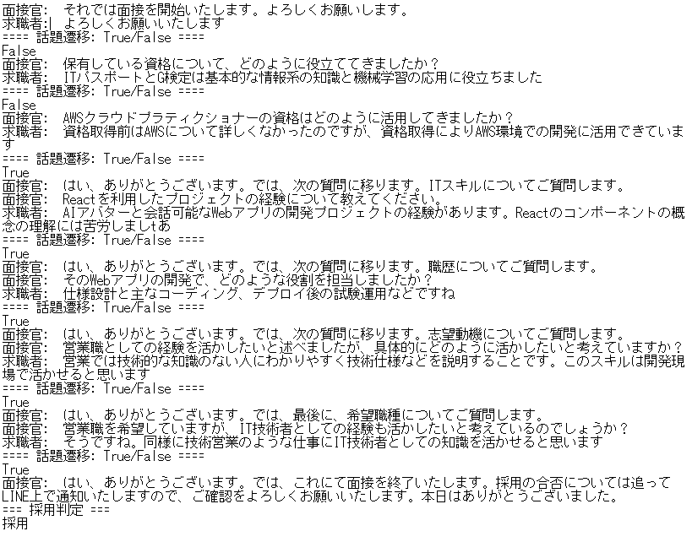
2. 仮作成した面接AIの仕様と動作実例
採用パターン① IT職の経験がある
※履歴書は同梱のsaiyo1.jsonを参照
会話毎に次の話題に進むかを判定
True → 進む、False → 留まる
話題1「 現在保有している資格について」
話題2「使用可能なプログラミング言語、フレームワーク」
話題3「職歴やポートフォリオ」
話題4「志望動機」
話題5「希望職種」
採用結果の判定（求職者側には非表示）

Slide 7
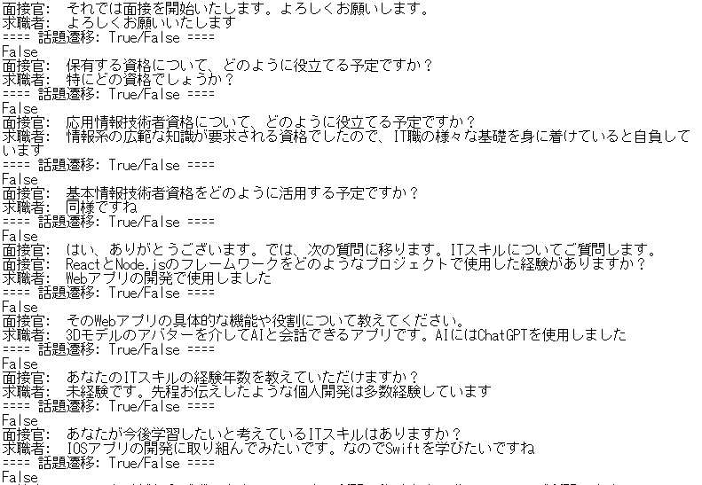
2. 仮作成した面接AIの仕様と動作実例
※履歴書は同梱のsaiyo2.jsonを参照
採用パターン② IT職の経験はないが、資格と個人開発の経験がある
話題1「 現在保有している資格について」
Trueが出ていないが、同一の話題で
3回会話したので、強制的に次の話題へ
話題2「使用可能なプログラミング言語、フレームワーク」
話題3「職歴やポートフォリオ」
話題4「志望動機」
話題5「希望職種」
採用結果の判定（求職者側には非表示）

Slide 8
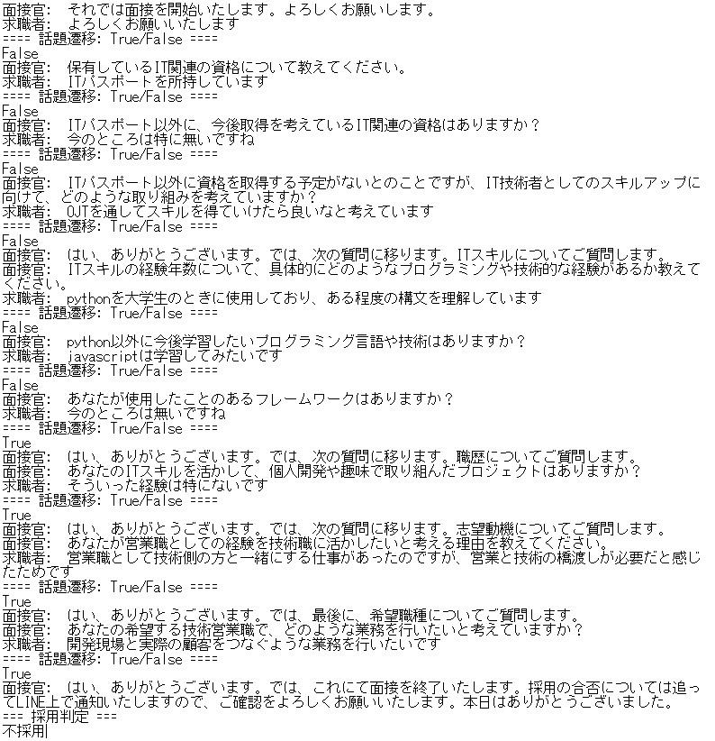
2. 仮作成した面接AIの仕様と動作実例
不採用パターン① IT職の経験、有用なIT資格がない
※履歴書は同梱のhusaiyo1.jsonを参照
話題が完結しているにも関わらず、
AIの想定しているポジティブな反応以外は
Falseと出やすい？（要改善）
IT職の経験がなく、有用なITスキルを持っていないため不採用の判定

